Slide 1
Trussels- og sårbarhedsanalyse af ETL-databasen
Projekt: “week6_etl”
Dato: 7. november 2025
Udarbejdet af: Delta Thiesen <delta.thiesen.1990@gmail.com>
Analyseområde: Database og tilhørende ETL-komponenter

Slide 2
Indholdsfortegnelse
Analysefokus
Trusler og sårbarheder
Anbefalinger

Slide 3
Analysefokus
Bruger- og adgangsstyring
Risiko for datalæk
SQL-injection og input-sårbarheder
Logning og sporbarhed

Slide 4
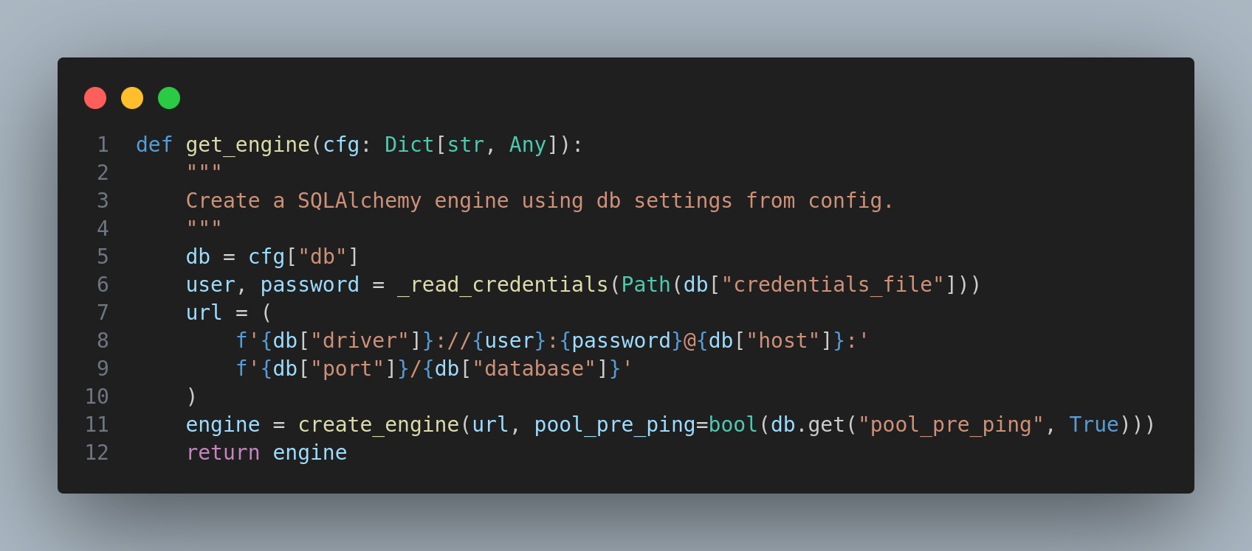
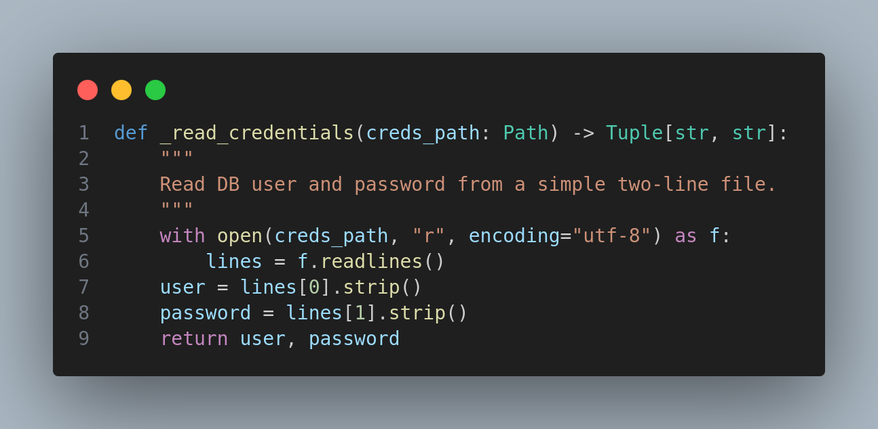
Trusler og sårbarheder
Bruger- og adgangsstyring
Projektet gemmer database-login i klartekst i filen credentials_file.txt
Der anvendes ingen central autentificering eller tokens.

Slide 5
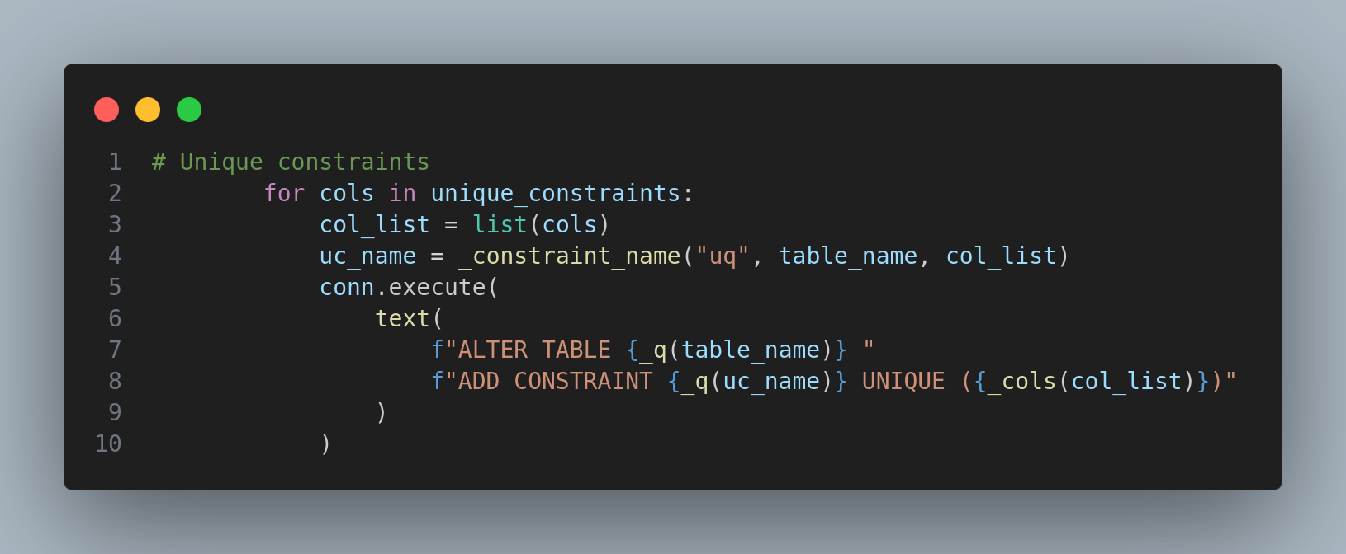
Trusler og sårbarheder
SQL-Injection
Projektet bruger SQLAlchemy, men hvis der indsættes dynamiske SQL-strenge (f.eks. f-strings eller string-concatenation), kan det give risiko for SQL-injection.
Der er ingen input-sanitering i den del af koden, der indlæser CSV-data.

Slide 6
Trusler og sårbarheder
Datalæk og fortrolighed
Der er ingen kryptering af forbindelsen mellem ETL-komponenten og MySQL.
Der anvendes ingen kryptering ved lagring af data.

Slide 7
Anbefalinger
Fjern credentials fra repo og roter adgang
Aktivér SSL/TLS på DB-forbindelse
Implementér inputvalidering og parameteriserede queries

Slide 8
running = false;
Læs den fulde rapport:
https://github.com/Hulle107/specialisterne-week-8

